Slide 1
VÁLKA V TICHOMOŘÍ

Slide 2
VÁLKA V TICHOMOŘÍ
Napadení USA Japonskem
Boje v Tichomoří
Konec války v Tichomoří

Slide 3
Napadení USA Japonskem
Japonsko - hlavní agresor v Tichomoří
↓
snaha ovládnout kolonie evropských států
(zdroj surovin)
↓
Nesouhlas USA
Japonsko útok na USA → 7.12.1941 Pearl Harbor (americká voj. základna)

Slide 4
Boje v Tichomoří
8. 12. 1941 USA vyhlašují válku Japonsku
USA + VB × Japonsko, Německo, Itálie
Počáteční úspěchy Japonska, dobytí mnohých tichomořských ostrovů
↓
problémy rozsáhlá území udržet
Síly Spojenců rostou→ první velké neúspěchy Japonců

Slide 5
Boje v Tichomoří
Bitva u souostroví Midway - červen 1942
- strategicky důležité místo pro USA i
Japonsko
- porážka japonského loďstva
(USA - rozluštění japonské šifry, silné
plavební letectvo, použití radarů)
↓
Obrat ve válce v Tichomoří, Japonci jen ustupují

Slide 6
Boje v Tichomoří
Boj o ostrov Guadalcanal (1943 – 1944)
- na Šalamounových ostrovech - námořní a letecká základna Japonců
- tvrdý boj (džungle, bažiny, kamikadze)
- porážka Japonců

Slide 7
Konec války v Tichomoří
Jaro 1945: Spojenci k Japonsku - bombardování (města, průmyslové objekty a komunikace)

Slide 8
Konec války v Tichomoří
Snaha Spojenců uzavřít s Japonci ……………
↓
odmítnutí ………………………..
↓
Američané - svržení atomové pumy na města
……………… (6.8.1945) a ……………. (9.8.1945)
↘ ↙
negativní dopad na civilní …………………….

Slide 9
Konec války v Tichomoří
2.9.1945 kapitulace Japonska → KONEC
2. SV. VÁLKY VE SVĚTĚ

Slide 10
https://www.stream.cz/slavnedny/778627-den-utoku-na-pearl-harbor-7-prosinec
https://www.slavne-dny.cz/episode/828244/den-kdy-byla-svrzena-atomova-bomba-na-hirosimu-6-srpen

Slide 11
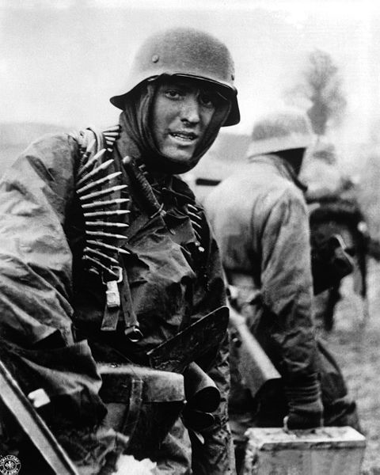
Konec hrůzy
Apokalypsa:
2. světová válka - 6/6 - Konec hrůzy - YouTube

